Slide 1
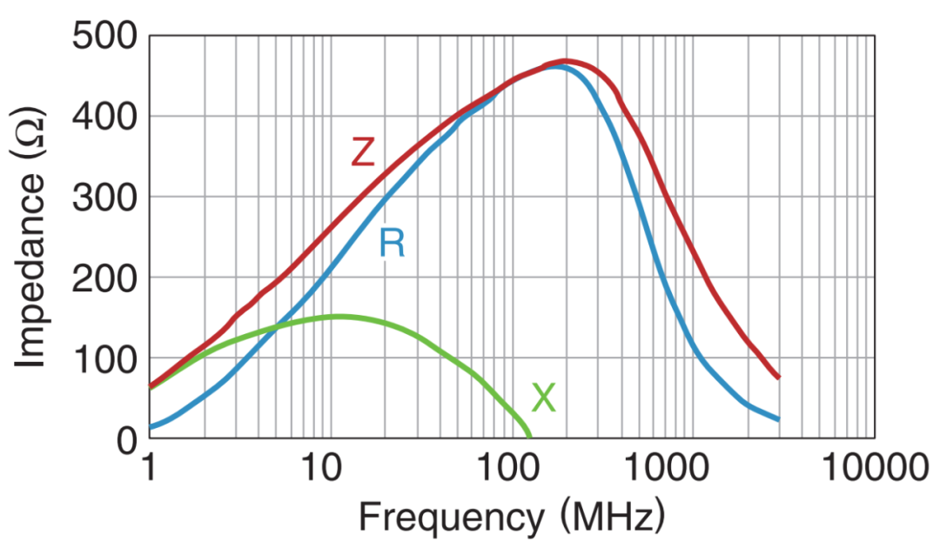
磁珠的阻抗频率曲线
你们仨关系好不？

Slide 2
磁珠的阻抗频率曲线
你们仨关系好不？

Slide 3
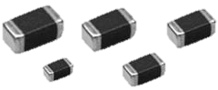
磁珠的阻抗频率曲线
等效电路啥样的？

Slide 4
磁珠的阻抗频率曲线
等效电路啥样的？

Slide 5
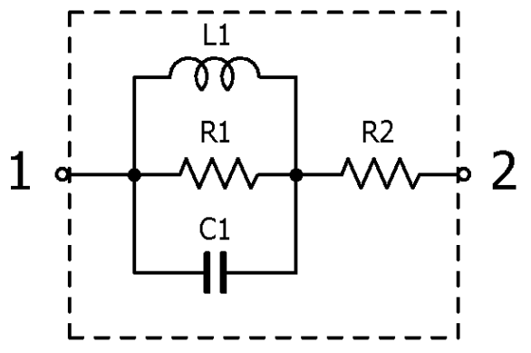
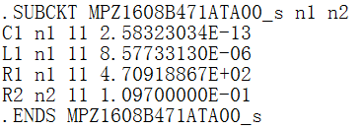
磁珠的阻抗频率曲线
SPICE文件
等效电路

Slide 6
磁珠的阻抗频率曲线
SPICE文件
等效电路

Slide 7


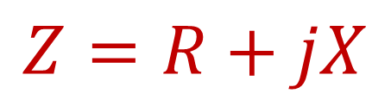

$$R$$
$$jωL$$
$$Z=R+jX$$
$$\frac{1}{jωC}$$

Slide 8
$$R$$
$$jωL$$
$$Z=R+jX$$
$$\frac{1}{jωC}$$

Slide 9
$$Z=R+jX$$
X等于0吗？

Slide 10
$$Z=R+jX$$
X等于0吗？

Slide 11
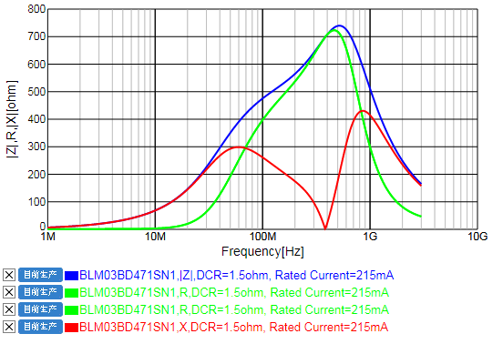
X取了绝对值|X|
自谐振频率
感性区域
容性区域
$$Z=R+jX$$

Slide 12
X取了绝对值|X|
自谐振频率
感性区域
容性区域
$$Z=R+jX$$

Slide 13
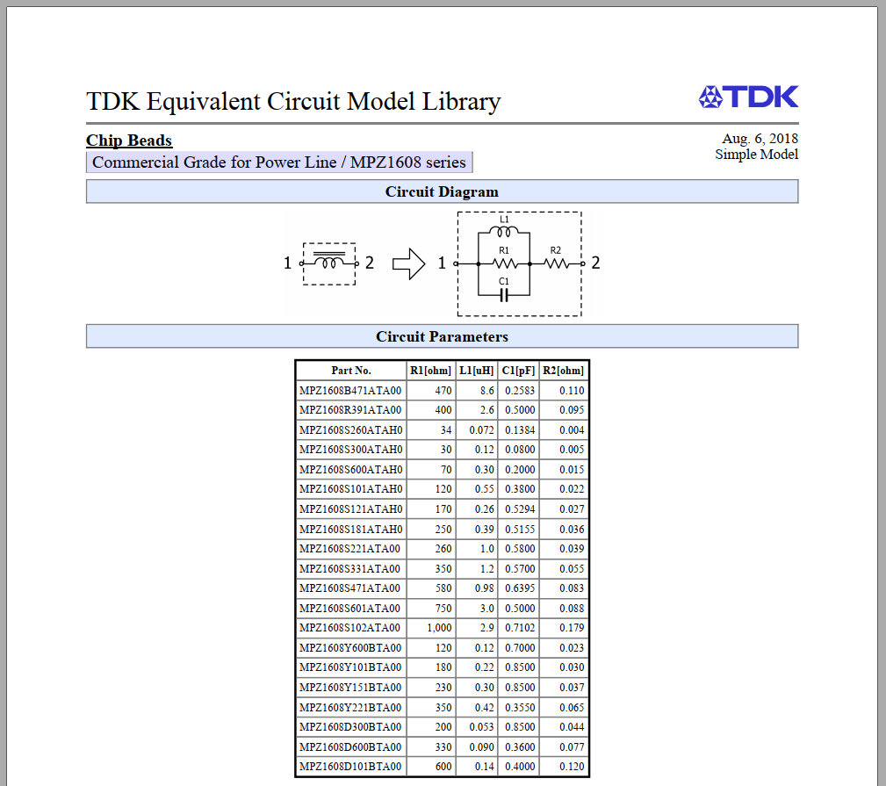
磁珠的等效电路模型

Slide 14
磁珠的等效电路模型

Slide 15
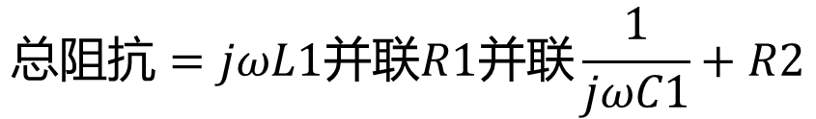
磁珠的等效电路模型
L1: 磁珠有线圈，存在电感
C1: 线圈与线圈之间，有寄生电容
R1: 磁芯有损耗
R2: 线圈的导线电阻
$$总阻抗=jωL1并联R1并联\frac{1}{jωC1}+R2$$

Slide 16
磁珠的等效电路模型
L1: 磁珠有线圈，存在电感
C1: 线圈与线圈之间，有寄生电容
R1: 磁芯有损耗
R2: 线圈的导线电阻
$$总阻抗=jωL1并联R1并联\frac{1}{jωC1}+R2$$

Slide 17
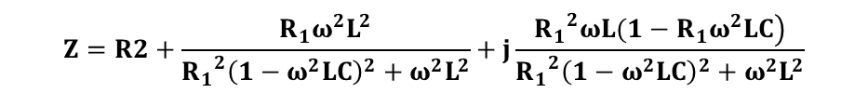




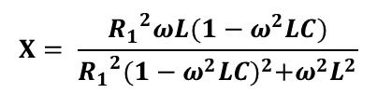


$$Z=R2+\frac{R_{1}ω^{2}L^{2}}{{R_{1}}^{2}{\left(1−ω^{2}LC\right)}^{2}+ω^{2}L^{2}}+j\frac{\left.{R_{1}}^{2}ωL(1−{R_{1}ω}^{2}LC\right)}{{R_{1}}^{2}{\left(1−ω^{2}LC\right)}^{2}+ω^{2}L^{2}}$$
$$R=R_{2}+\frac{R_{1}ω^{2}L^{2}}{{R_{1}}^{2}{(1−ω^{2}LC)}^{2}+ω^{2}L^{2}}$$
$$X= \frac{{R_{1}}^{2}ωL(1−ω^{2}LC)}{{R_{1}}^{2}{(1−ω^{2}LC)}^{2}+ω^{2}L^{2}}$$
$$|Z|=\sqrt{R^{2}+X^{2}}$$
$$R1=470Ω$$
$$L1=8.6uH$$
$$C1=0.2583pF$$
R$2=0.11Ω$

Slide 18
$$Z=R2+\frac{R_{1}ω^{2}L^{2}}{{R_{1}}^{2}{\left(1−ω^{2}LC\right)}^{2}+ω^{2}L^{2}}+j\frac{\left.{R_{1}}^{2}ωL(1−{R_{1}ω}^{2}LC\right)}{{R_{1}}^{2}{\left(1−ω^{2}LC\right)}^{2}+ω^{2}L^{2}}$$
$$R=R_{2}+\frac{R_{1}ω^{2}L^{2}}{{R_{1}}^{2}{(1−ω^{2}LC)}^{2}+ω^{2}L^{2}}$$
$$X= \frac{{R_{1}}^{2}ωL(1−ω^{2}LC)}{{R_{1}}^{2}{(1−ω^{2}LC)}^{2}+ω^{2}L^{2}}$$
$$|Z|=\sqrt{R^{2}+X^{2}}$$
$$R1=470Ω$$
$$L1=8.6uH$$
$$C1=0.2583pF$$
R$2=0.11Ω$

Slide 19
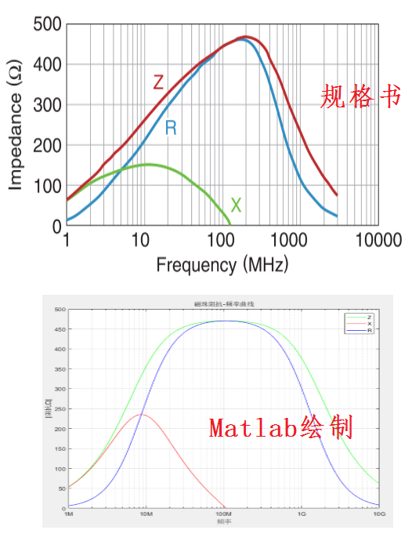
$$Z=R2+\frac{R_{1}ω^{2}L^{2}}{{R_{1}}^{2}{\left(1−ω^{2}LC\right)}^{2}+ω^{2}L^{2}}+j\frac{\left.{R_{1}}^{2}ωL(1−{R_{1}ω}^{2}LC\right)}{{R_{1}}^{2}{\left(1−ω^{2}LC\right)}^{2}+ω^{2}L^{2}}$$
$$R=R_{2}+\frac{R_{1}ω^{2}L^{2}}{{R_{1}}^{2}{(1−ω^{2}LC)}^{2}+ω^{2}L^{2}}$$
$$X= \frac{{R_{1}}^{2}ωL(1−ω^{2}LC)}{{R_{1}}^{2}{(1−ω^{2}LC)}^{2}+ω^{2}L^{2}}$$
$$|Z|=\sqrt{R^{2}+X^{2}}$$
$$R1=470Ω$$
$$L1=8.6uH$$
不够精确
$$C1=0.2583pF$$
R$2=0.11Ω$

Slide 20
$$Z=R2+\frac{R_{1}ω^{2}L^{2}}{{R_{1}}^{2}{\left(1−ω^{2}LC\right)}^{2}+ω^{2}L^{2}}+j\frac{\left.{R_{1}}^{2}ωL(1−{R_{1}ω}^{2}LC\right)}{{R_{1}}^{2}{\left(1−ω^{2}LC\right)}^{2}+ω^{2}L^{2}}$$
$$R=R_{2}+\frac{R_{1}ω^{2}L^{2}}{{R_{1}}^{2}{(1−ω^{2}LC)}^{2}+ω^{2}L^{2}}$$
$$X= \frac{{R_{1}}^{2}ωL(1−ω^{2}LC)}{{R_{1}}^{2}{(1−ω^{2}LC)}^{2}+ω^{2}L^{2}}$$
$$|Z|=\sqrt{R^{2}+X^{2}}$$
$$R1=470Ω$$
$$L1=8.6uH$$
不够精确
$$C1=0.2583pF$$
R$2=0.11Ω$

Slide 21
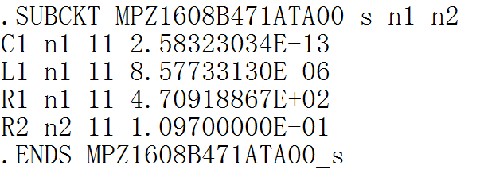
简易模型SPICE
磁珠两个引脚
n1
11
R2
n2
C1
L1
R1
二者相同

Slide 22
简易模型SPICE
磁珠两个引脚
n1
11
R2
n2
C1
L1
R1
二者相同

Slide 23
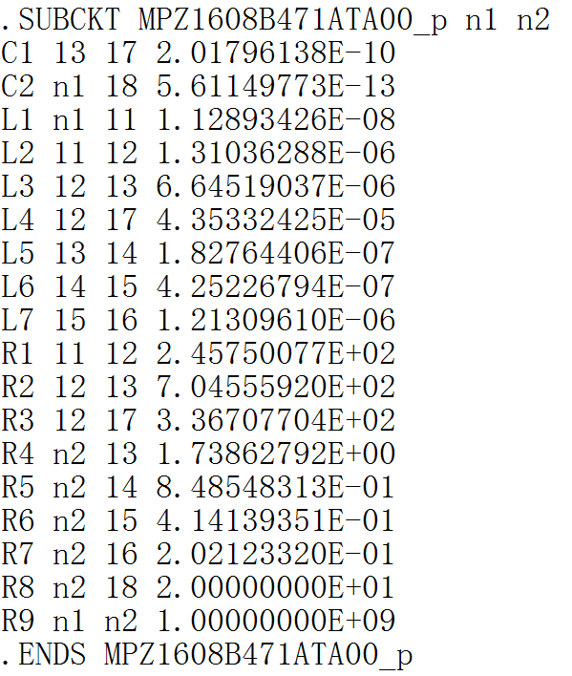
详细模型SPICE
L1
L2
L3
L5
L6
L7
R7
R1
R2
R5
R6
R3
C1
R4
18个
L4
C2
R8
R9

Slide 24
详细模型SPICE
L1
L2
L3
L5
L6
L7
R7
R1
R2
R5
R6
R3
C1
R4
18个
L4
C2
R8
R9

Slide 25
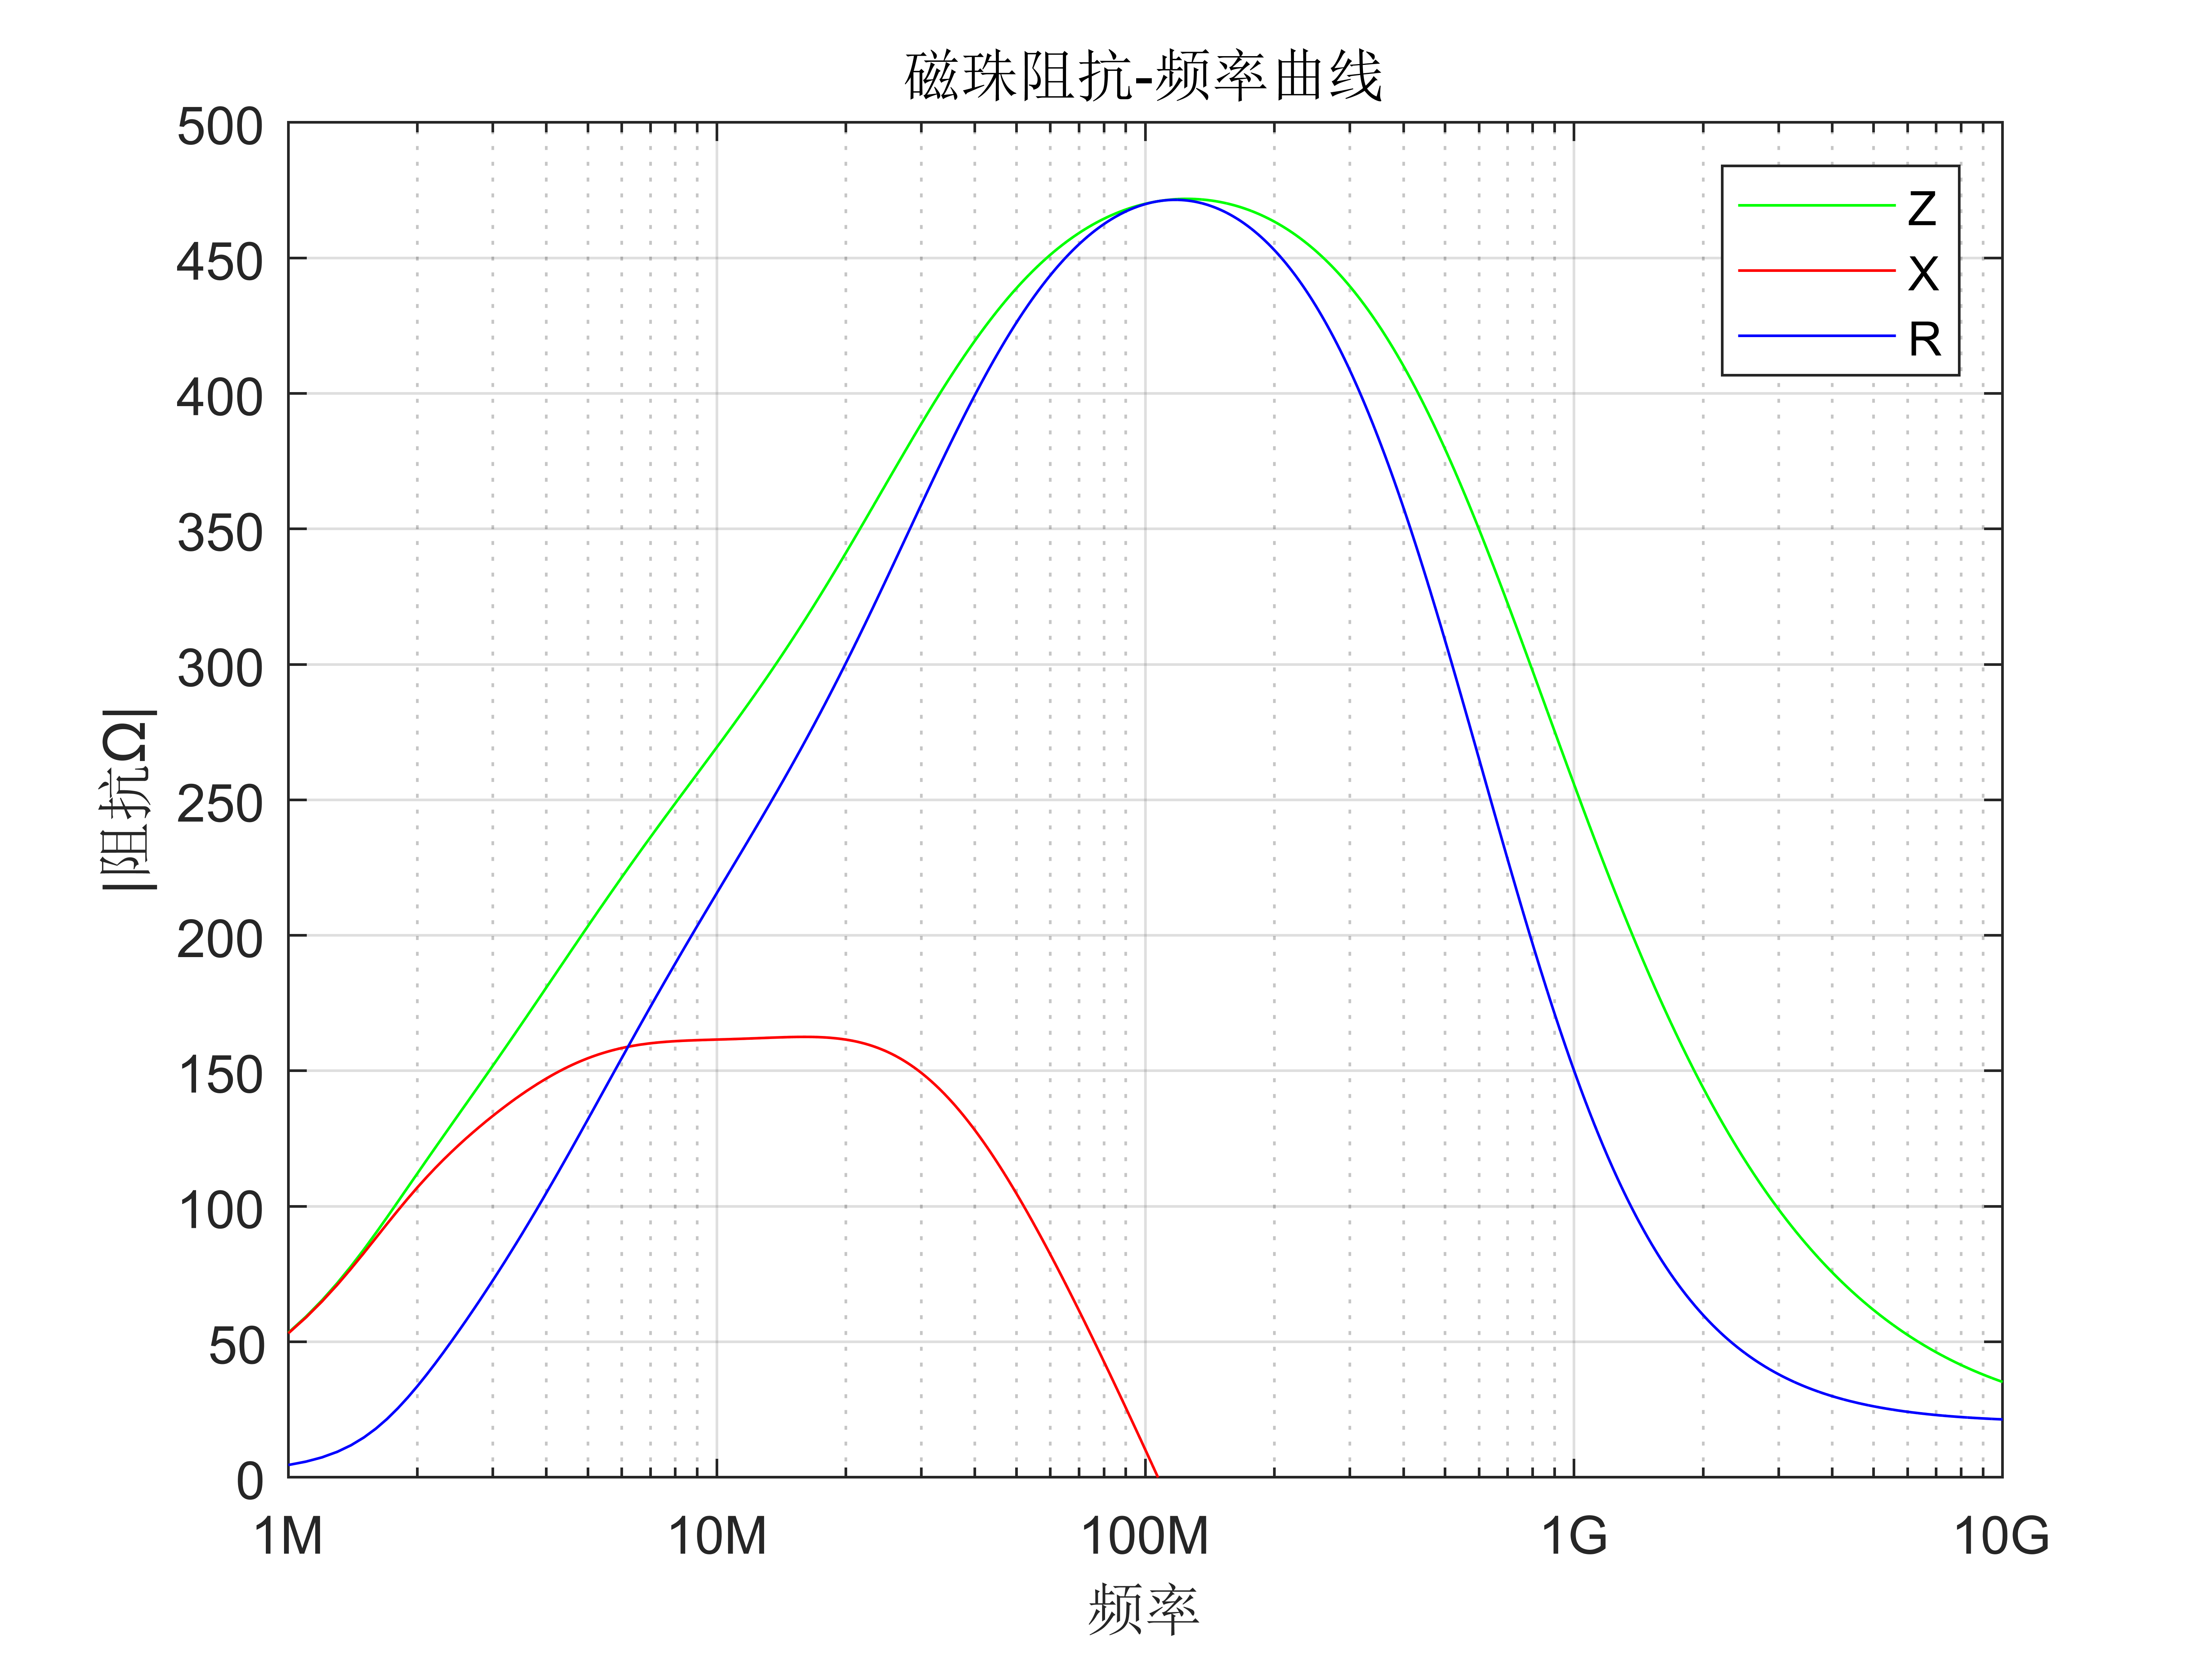
详细模型SPICE
规格书截图
L1
L2
L3
L5
L6
L7
R7
R1
R2
R5
R6
R3
C1
R4
L4
C2
R8
R9
Matlab绘制
详细模型SPICE更准确

Slide 26
详细模型SPICE
规格书截图
L1
L2
L3
L5
L6
L7
R7
R1
R2
R5
R6
R3
C1
R4
L4
C2
R8
R9
Matlab绘制
详细模型SPICE更准确

Slide 27
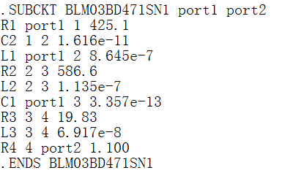
BLM03BD471SN1
L1
L2
L3
R4
R1
C2
R2
R3
9个
C1
不同厂家的磁珠模型可能是不一样的

